Slide 1
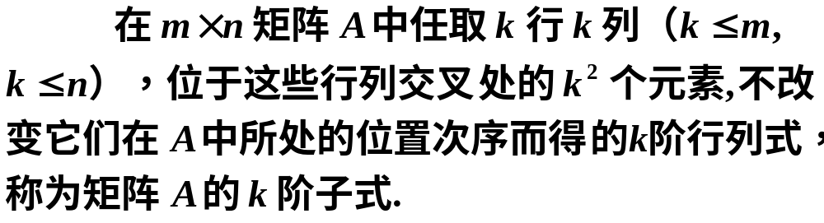
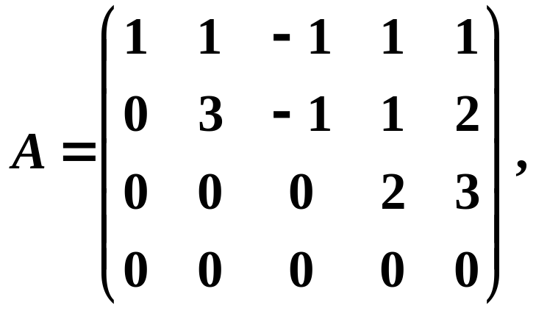
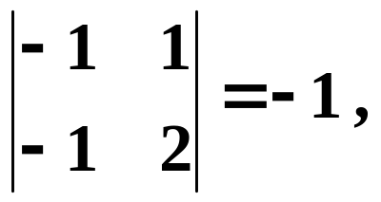
2.8 矩阵的秩
定义
例

Slide 2
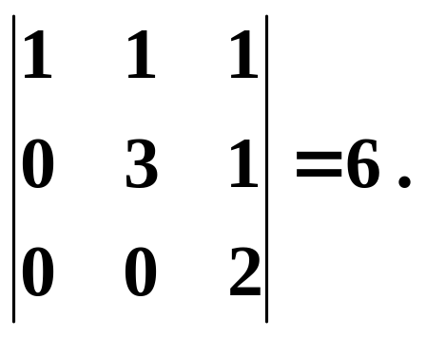
2.8 矩阵的秩
定义
例

Slide 3
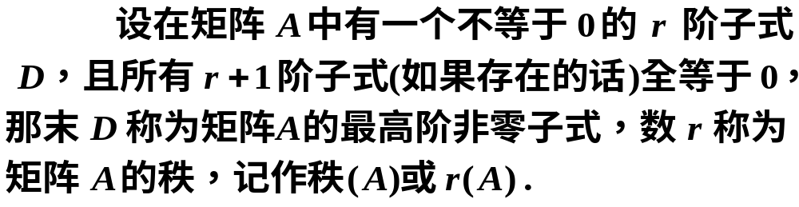
定义
零矩阵的秩规定为 0。

Slide 4
矩阵秩的性质：

Slide 5
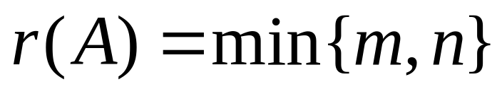
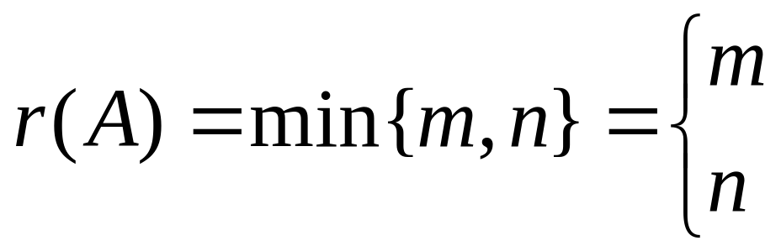
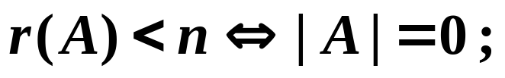
定义 当
时，称矩阵A为满秩矩阵，
否则称为降秩矩阵。
行满秩矩阵
列满秩矩阵
对方阵而言可逆矩阵即为 满秩矩阵。

Slide 6
事实上，因为P，Q均可逆，用P左乘A，或用Q右乘A ，相当于对A施以一系列初等行变换和初等列变换，并不改变A的秩。

Slide 7
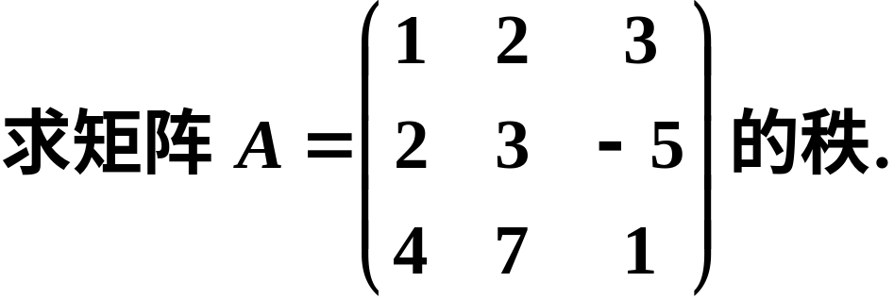
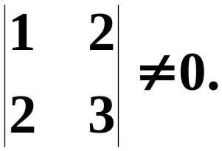

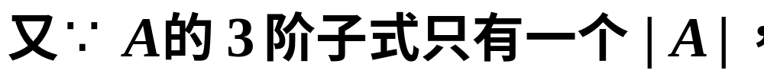
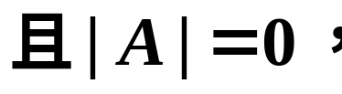
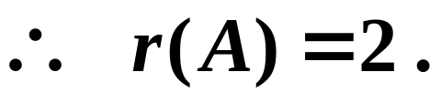
例
解

Slide 8
定义 满足下列条件的矩阵称为阶梯形矩阵:
如一行元素全为零（零行）, 则它下方的行
(如有)也全为零;
(ii) 非零行首非零元的下方（如有）全为零.

Slide 9
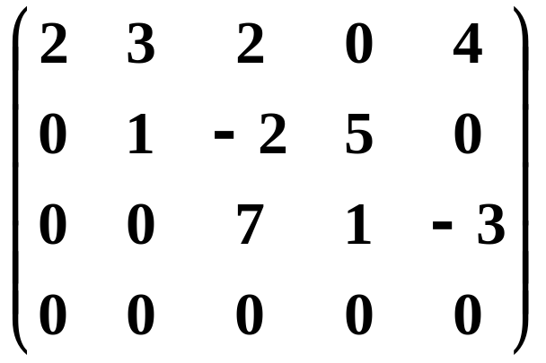
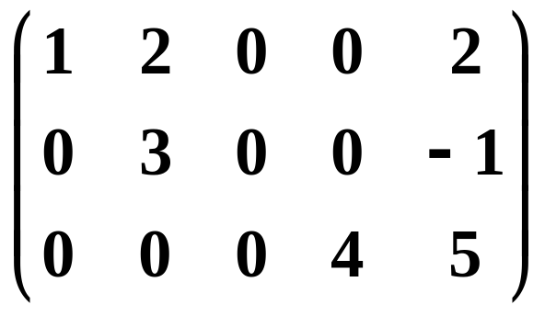
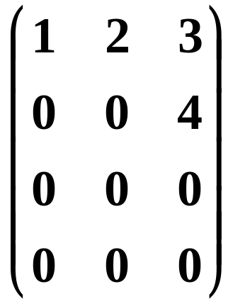
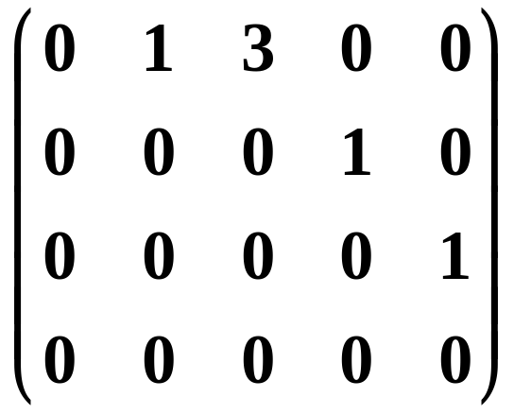

Slide 10
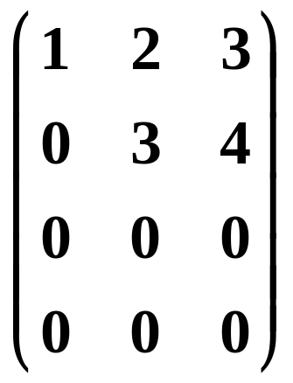
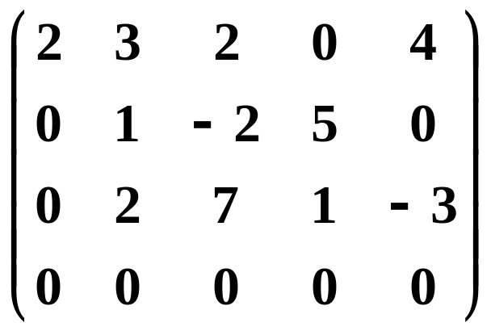
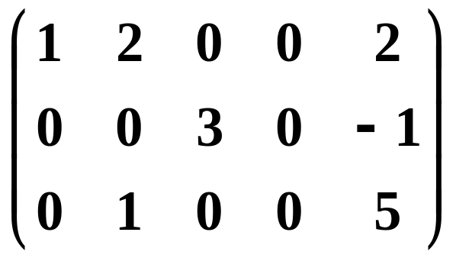
下面矩阵是阶梯形矩阵吗？
不是
不是
是
定理 任一矩阵经若干初等行变换可化为阶梯形.

Slide 11
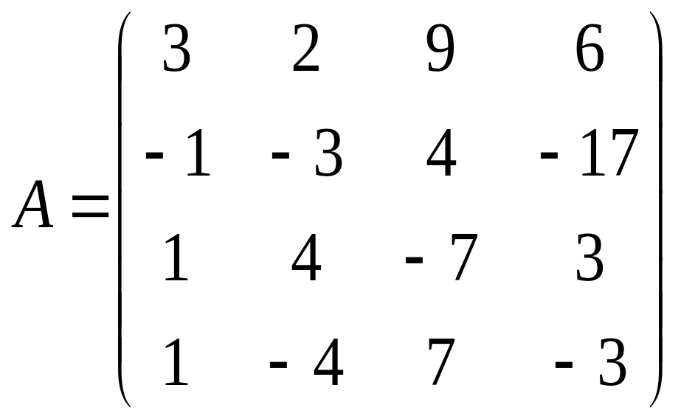
例 将矩阵A用初等行变换化为阶梯型矩阵

Slide 12
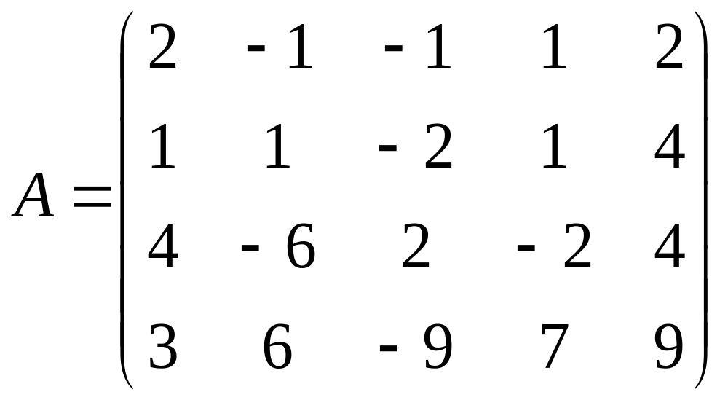
练习：

Slide 13
定义 一阶梯形矩阵称为最简形, 如果其元素不全为零的行的第一个非零元素均是1并且这些元素所在列的其它元素全为零.
容易证明, 任一阶梯型矩阵可经若干初等行变换化为行最简形.

Slide 14
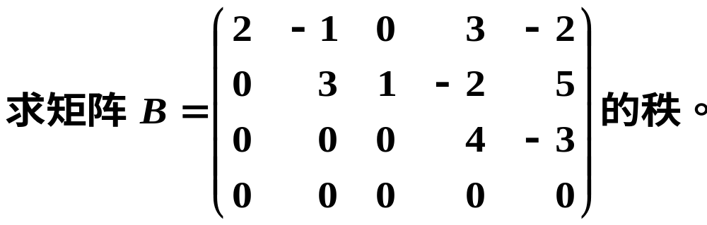
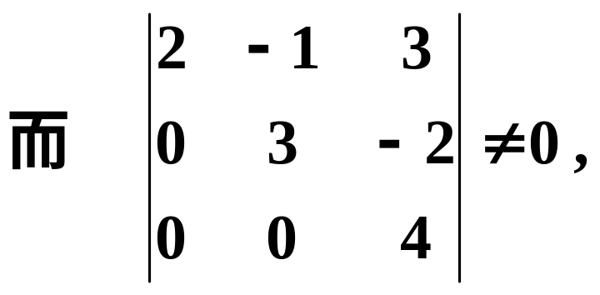
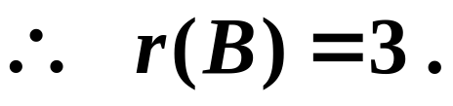
例
解

Slide 15
定理 初等变换不改变矩阵的秩。
结论
最高阶非零子式的阶数
矩阵的秩
=
行阶梯形矩阵非零行的行数
行最简形矩阵非零行的行数

Slide 16
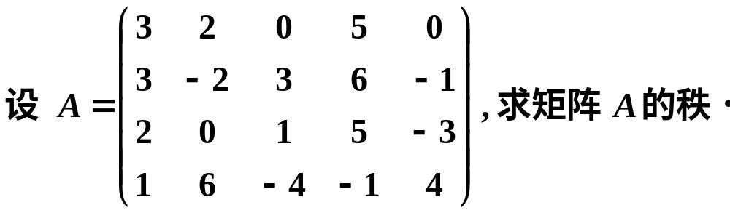
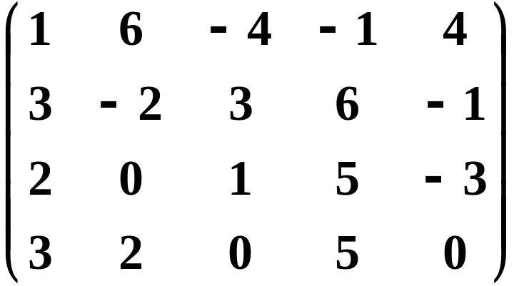


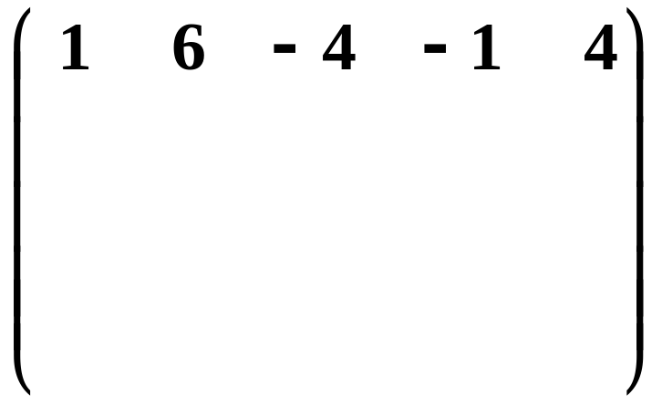
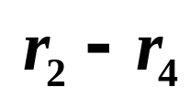
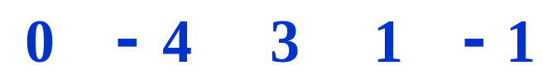
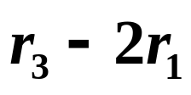

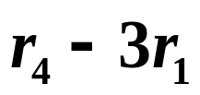

例
解

Slide 17
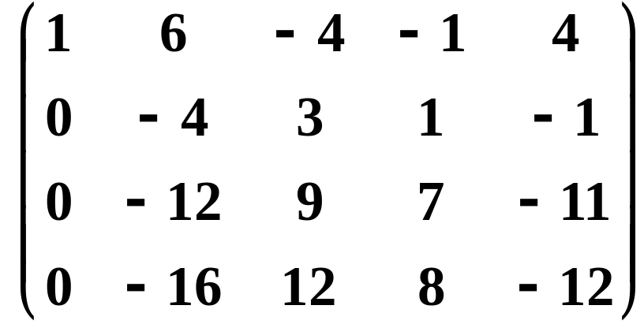
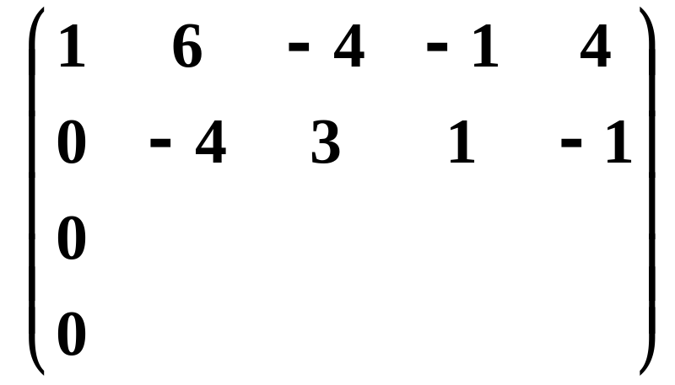

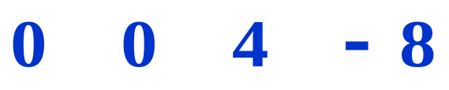

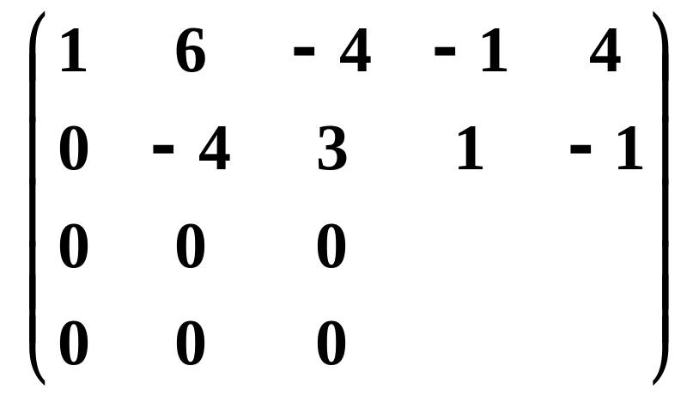
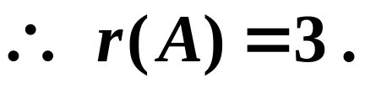

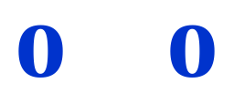

Slide 18
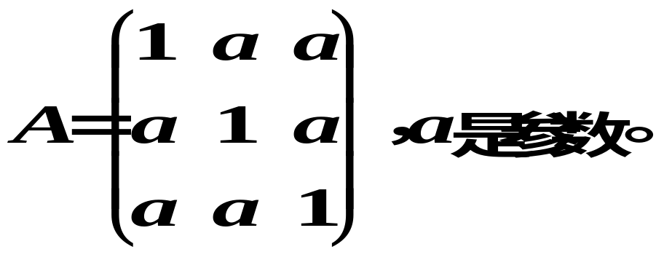
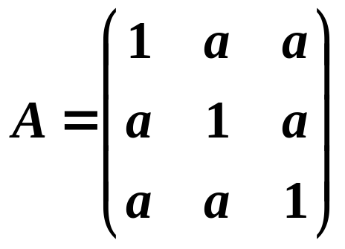
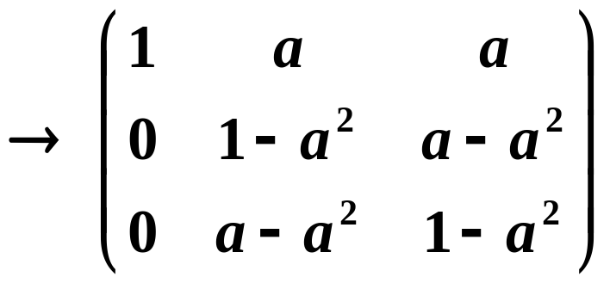
例 求下列矩阵的秩：
解
？

Slide 19
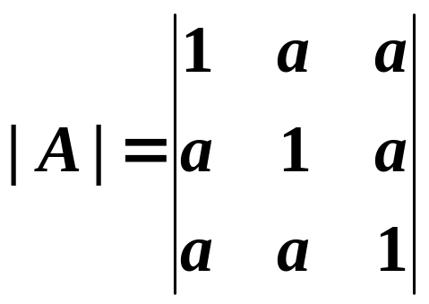
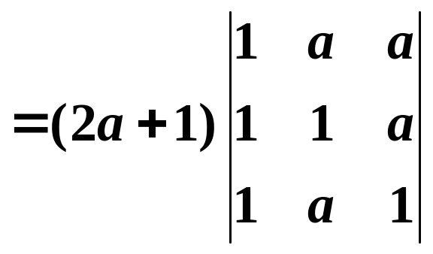
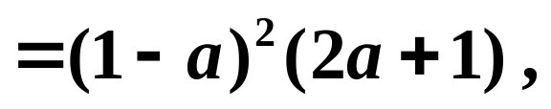
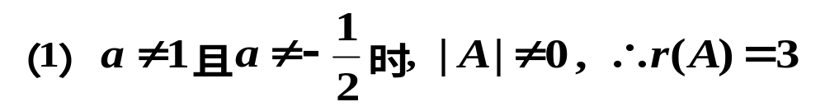
例 求下列矩阵的秩：
解

Slide 20
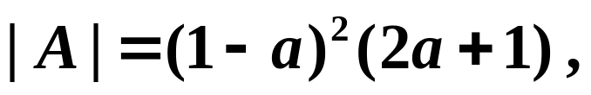

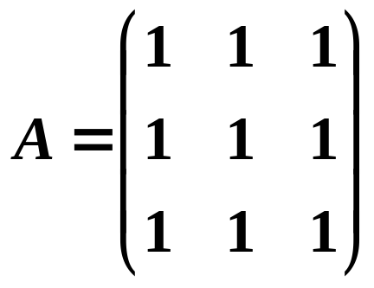
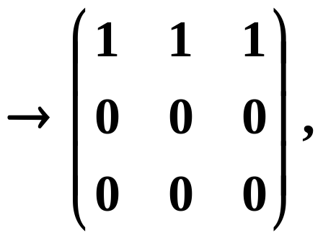

例 求下列矩阵的秩：
解

Slide 21
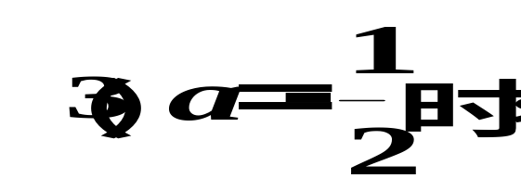
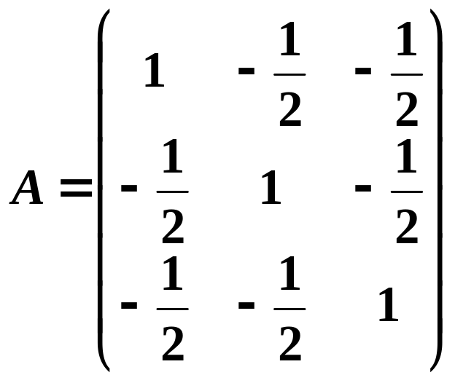



例 求下列矩阵的秩：
解

Slide 22



例 设
，已知r(A)=2,
求
与
。

Slide 23
作业 习题二（A）
58.（2）（3）
60.
61.

